Slide 1





IFAL
Sistemas de Informação
Data Warehouse Aplicado ao UFC: Análise dos Fatores Técnicos Associados à Vitória
Identificando padrões estatísticos entre desempenho técnico e resultados de lutas (1993–2026)
Autor: João Pedro de Castro Laranjeira Rocha
Instituto Federal de Alagoas — Campus Maceió
Tópicos Avançados de Banco de Dados — Prof. Luiz Frederico | 2026.1

Slide 2






O UFC gera um dos maiores acervos de dados de combate do mundo
O Ultimate Fighting Championship (UFC) é a maior organização de MMA do mundo. Desde 1993, acumulou um extenso histórico de eventos, gerando métricas detalhadas que permitem análises profundas de desempenho.
PROBLEMA CENTRAL
"A precisão de golpes, a eficiência em takedowns e a vantagem de alcance influenciam a probabilidade de vitória em lutas do UFC?"
Striking
Grappling
Precisão de golpes
Eficiência em takedowns
significativos
Físico
Resultados
Alcance (Reach) e altura
Método de vitória e rounds

Slide 3


10 perguntas norteadoras orientam a construção e análise do Data Warehouse
01
Lutadores com maior precisão de golpes vencem mais lutas?
06
A relação entre precisão de golpes e vitória mudou ao longo dos anos?
02
A diferença de takedown accuracy influencia o resultado?
07
O grappling tem mais influência que o striking?
03
Aplicar mais golpes que o adversário aumenta a chance de vitória?
08
O impacto do alcance varia entre categorias de peso?
04
Ter maior alcance aumenta a probabilidade de vencer?
09
Vantagem simultânea em striking, takedown e alcance aumenta vitórias?
05
Qual variável tem maior impacto no resultado da luta?
10
O método de vitória está associado a alguma dessas variáveis?
META SMART
Analisar 7.482 lutas válidas respondendo às 10 perguntas por meio de consultas SQL no Data Warehouse.

Slide 4

Quatro bases de dados públicas sustentam toda a análise
Dados obtidos de scraper público com cobertura de 1993 a 2026
Greco1899/scrape_ufc_stats
BASE DE DADOS (CSV)
CONTEÚDO
REGISTROS ORIGINAIS
ufc_fight_results
Resultados das lutas (outcome, método, categoria de peso)
8.572
ufc_fight_stats
Estatísticas por round (golpes, takedowns, precisão)
40.362
ufc_fighter_tott
Dados cadastrais dos lutadores (nome, alcance, altura)
4.455
ufc_event_details
Informações dos eventos (nome, data, localização)
764
CAMPOS-CHAVE SELECIONADOS PARA O DW
EVENT
BOUT
OUTCOME
WEIGHTCLASS
METHOD
ROUND
SIG.STR.
SIG.STR.%
TD
TD%
FIGHTER
REACH
DATE

Slide 5



Limpeza dos dados garantiu integridade sem comprometer representatividade
BASE DE DADOS
ORIGINAL
FINAL
REMOVIDOS
IMPACTO
CRITÉRIO DE CORTE
ufc_fighter_tott
4.455
2.475
1.980
Exclusão de todos os lutadores
44,4%
sem a estatística de alcance
registrada.
ufc_fight_results
8.572
7.482
1.090
12,7%
REACH = "--"
ufc_fight_stats
40.362
36.188
4.174
10,3%
"Os lutadores removidos eram majoritariamente de eventos antigos (anos 90), quando o registro físico não era padronizado. A remoção de 44% dos atletas impactou apenas 12,7% das lutas."
FORMATO ORIGINAL (STRING)
SCRIPT PYTHON
FORMATO DW (NUMÉRICO)
"10 of 20"
split() & convert
LANDED: 10 | ATTEMPTED: 20

Slide 6










O Star Schema organiza os dados em dimensões e tabelas fato
Implementado no Oracle Database 21c (Schema: SCH_UFC_001) seguindo o paradigma dimensional.
TABELAS DIMENSIONAIS
TABELAS FATO
DIM_EVENTO
Nome e data dos eventos do UFC. Análises temporais.
DIM_LUTA
FATO_ROUND_LUTA
Nome da luta e categoria de peso.
Registra estatísticas técnicas (golpes, takedowns) de cada lutador em cada round. Granularidade: 1 registro por lutador × round × luta.
DIM_LUTADOR
Nome e alcance (reach) do atleta. Dimensão central.
DIM_METODO
Método de vitória (KO, SUB, DEC).
FATO_RESULTADO_LUTA
DIM_TEMPO
Registra o resultado da luta (venceu/perdeu) e o método. Granularidade: 1 registro por lutador × luta.
Número do round. Agregação por tempo.

Slide 7



FATO_ROUND_LUTA captura o desempenho técnico por round
As métricas de striking e grappling são registradas com granularidade por round
A tabela FATO_ROUND_LUTA é o coração analítico do Data Warehouse, armazenando as métricas técnicas de cada lutador em cada round de cada luta.
STRIKING (GOLPES)
GRAPPLING (QUEDAS)
PCT_GOLPES_SIG
Precisão (%)
PCT_TAKEDOWNS
Precisão de Quedas (%)
GOLPES_SIG_ACERTADOS
Significativos Acertados
TAKEDOWNS_ACERTADOS
Quedas Acertadas
GOLPES_SIG_TENTADOS
Significativos Tentados
TAKEDOWNS_TENTADOS
Quedas Tentadas
GOLPES_TOTAIS_ACERTADOS
Totais Acertados
GOLPES_TOTAIS_TENTADOS
Totais Tentados
CHAVES ESTRANGEIRAS (FKS)
SK_LUTADOR
SK_EVENTO
SK_LUTA
SK_TEMPO

Slide 8





FATO_RESULTADO_LUTA registra o desfecho de cada confronto
O resultado de cada luta é armazenado por lutador com indicador binário de vitória
FATO_RESULTADO_LUTA
INDICADOR FL_VENCEDOR
SK_LUTADOR
INTEGER
FK → DIM_LUTADOR
1
0
SK_LUTA
INTEGER
FK → DIM_LUTA
VENCEU
PERDEU
SK_EVENTO
INTEGER
FK → DIM_EVENTO
CHAVE PRIMÁRIA COMPOSTA
SK_METODO
INTEGER
FK → DIM_METODO
(SK_LUTADOR, SK_LUTA, SK_EVENTO, SK_METODO)
FL_VENCEDOR
NUMBER(1)
Indicador de Vitória
Análises Habilitadas
Taxas de vitória por precisão de golpes
Impacto da vantagem de alcance
Vitórias por método (KO, SUB, DEC)

Slide 9





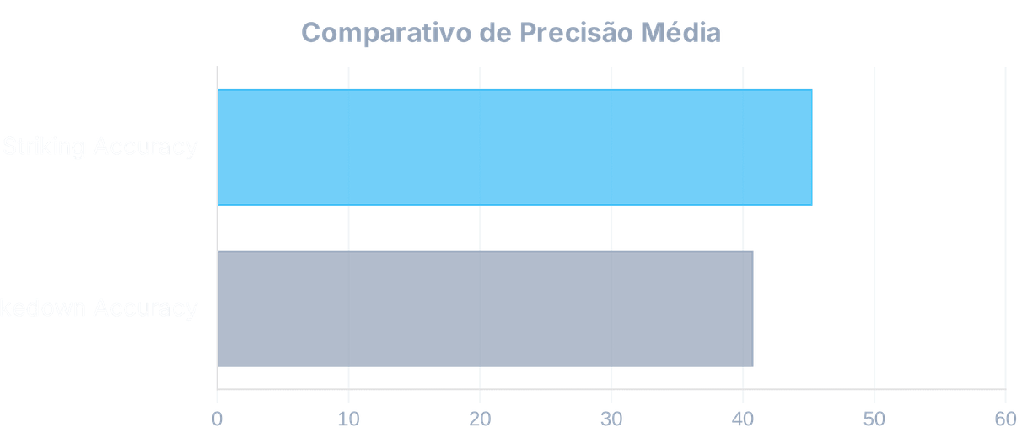

Análise exploratória revela padrões estatísticos nos dados brutos
Médias e modas calculadas sobre 7.482 lutas válidas
45,3%
40,8%
2,35
70"
MÉDIA STRIKING %
MÉDIA TAKEDOWN %
MÉDIA DE ROUNDS
MODA ALCANCE
Observação Crítica: TD%
O alto índice de nulos (47%) na precisão de takedowns (TD%) se deve a rounds onde nenhum takedown foi tentado. Esses registros foram convertidos para NULL para preservar a integridade da média, evitando distorções por zeros artificiais.

Slide 10




Implementação no Oracle 21c com triggers e sequences automáticas
O DW foi implementado com geração automática de surrogate keys via triggers Oracle
ORACLE DATABASE 21C
ETL & LIMPEZA (PYTHON)
1
Identificação de Nulos
Sequences & Triggers
Geração automática de chaves primárias (Surrogate Keys) ao inserir novos registros.
Identificar lutadores com
REACH = "--"
e mapear suas lutas.
CREATE TRIGGER TRG_PK_DIM_LUTA BEFORE INSERT ON DIM_LUTA BEGIN :NEW.SK_LUTA := SEQ_PK.NEXTVAL; END;
2
Filtragem em Cascata
Remover lutadores sem alcance e excluir todas as lutas onde eles participaram.
3
Transformação de Strings
Converter campos "X of Y" em colunas numéricas separadas (Landed/Attempted).
Performance & Integridade
"10 of 20" → 10, 20
Índices em todas as Foreign Keys e constraints
NOT DEFERRABLE
para consistência imediata.
4
Geração de Arquivos
Exportar datasets limpos prontos para carga no Oracle.
ufc_fight_stats_clean.csv

Slide 11
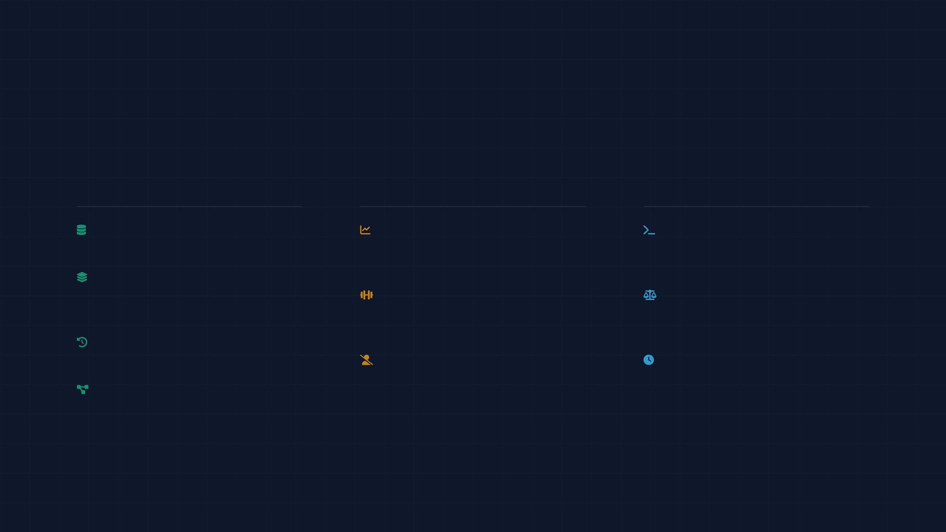








O DW está pronto para responder às 10 perguntas sobre fatores técnicos de vitória no UFC
Considerações finais e próximos passos
O QUE FOI CONSTRUÍDO
LIMITAÇÕES
PRÓXIMOS PASSOS
Data Warehouse com Star Schema implementado no Oracle 21c.
O trabalho identifica associações estatísticas, não relações de causalidade direta.
Executar as 10 consultas SQL analíticas no DW para responder às perguntas.
Base consolidada com 7.482 lutas válidas e 36.188 registros de estatísticas.
Fatores subjetivos (estratégia, condicionamento) não estão nos dados.
Comparar o impacto relativo de Striking vs. Grappling vs. Reach na vitória.
Cobertura histórica completa de 1993 a 2026.
Remoção de 44,4% dos lutadores por falta de dados de alcance (foco em eventos antigos).
Analisar a evolução temporal da precisão de golpes (1993–2026).
Modelo dimensional com 5 dimensões e 2 tabelas fato.

Slide 12






Referências
Fontes e referências bibliográficas utilizadas no projeto
GRECO1899
scrape_ufc_stats — Scraper automatizado de estatísticas do UFC.
Acesso em: 03 mar. 2026 | github.com/Greco1899/scrape_ufc_stats
UFC.COM.BR
A casa do Ultimate Fighting Championship no Brasil.
Acesso em: 03 mar. 2026 | www.ufc.com.br
ORACLE
O que é um Data Warehouse?
Acesso em: 07 mar. 2026 | oracle.com/br/database/what-is-a-data-warehouse
UFCSTATS.COM
Stats | UFC — Base oficial de estatísticas.
Acesso em: 03 mar. 2026 | ufcstats.com/statistics/events/completed
DATABRICKS
What is Star Schema?
Acesso em: 06 mar. 2026 | databricks.com/blog/what-is-star-schema

